Slide 1
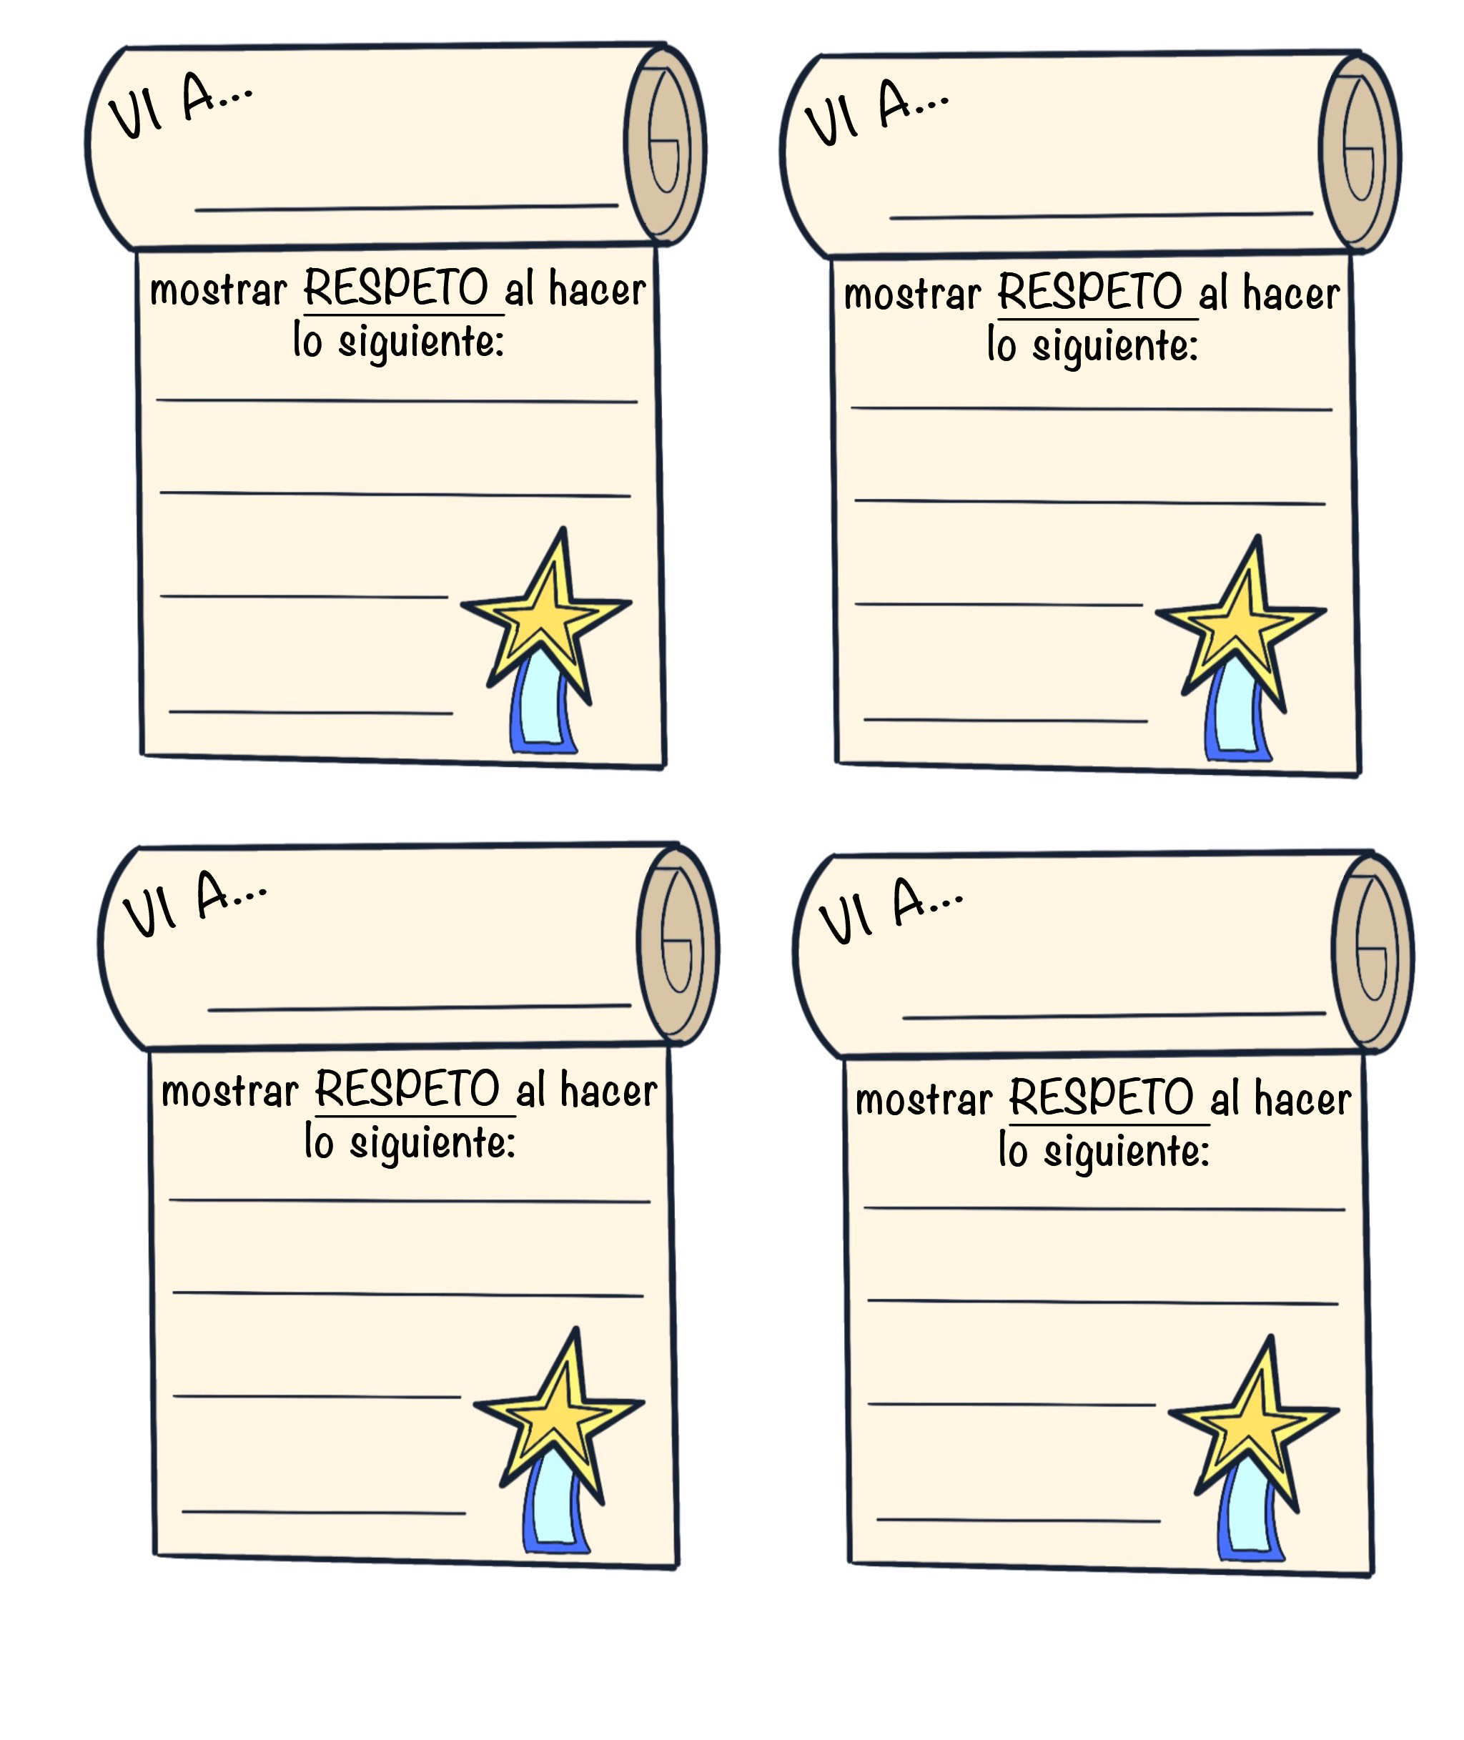
JARDÍN DE INFANTES - SEGUNDO GRADO | RESPETO
FORMAS DE RESPETO PARA COLOCAR EN EL FRASCO
© 2022 OVERCOMING OBSTACLES

